Slide 1
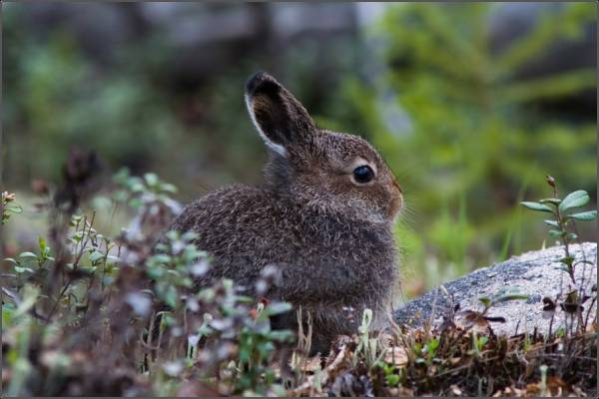
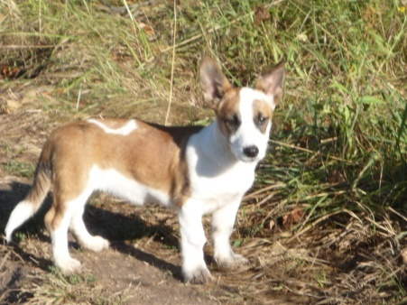
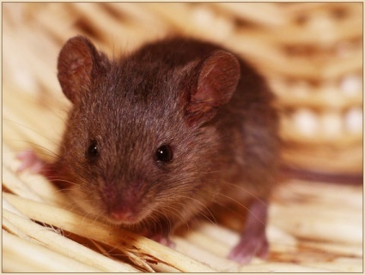
Люби живое
Литературное чтение
3 класс

Slide 2
Вопрос № 1 Как ты думаешь, слова природа и Родина имеют общий корень?
А. Да
В. Нет
А
В

Slide 3
Вопрос № 2 Чем мать угостила мальчика?
чаем с молоком
парным молоком
хлебом с маслом
А
В
С

Slide 4
Вопрос № 3 Как решило угощение судьбу мальчика?
А. Он стал вставать до восхода солнца.
В. Он научился работать по дому .
С. Он стал ходить в лес за грибами.
А
В
С

Slide 5
Вопрос № 4 Когда писатель работал?
А. Рано утром.
. По ночам.
С. Вечером.
А
В
С

Slide 6
Вопрос № 5 Почему ему это нравилось?
А. В это время очень тихо.
. В это время у всех разгар работы.
С. В это время весь животный и растительный мир пробуждается и начинает работать.
А
В
С

Slide 7
Вопрос № 6 Чем, по словам писателя, для нас является природа?
А. кладовой солнца.
. Великим чудом.
С. Большой тайной
А
В
С

Slide 8
Вопрос № 7 Что нужно, по словам писателя, делать с сокровищами природы?
А. Использовать их.
В. Скрывать о посторонних глаз.
С. Открывать и показывать.
А
В
С

Slide 9
Литература:
Литературное чтение. 3 класс. учеб. для общеобразоват. учреждений. В 2 ч. Ч. 1 / [сост. Л. Ф. Климанова и др.]. – 6-е изд. – М.: Просвещение, 2009.
Иллюстрации:
http://i049.radikal.ru/0806/50/4d22c5b79a6a.jpg - рамка
http://img0.liveinternet.ru/images/attach/b/3/19/355/19355948_1.jpg - зайчонок
http://img-2004-12.photosight.ru/26/711956.jpg - мышонок
http://www.superdog.ru/upload/iblock/1f4/10090907210929_baoo%20059.jpg - собака

